Slide 1



PHÒNG GIÁO DỤC VÀ ĐÀO TẠO QUẬN LONG BIÊN
MĨ THUẬT LỚP 2
Chủ đề: KHU RỪNG NHIỆT ĐỚI
Bài 3: TẮC KÈ HOA (tiết1)

Slide 2



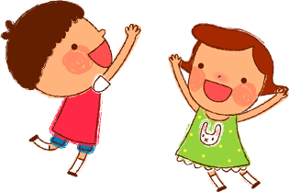
YÊU CẦU CẦN ĐẠT
Nêu được cách kết hợp các hình thức chấm nét, màu trong tạo hình và trang trí con vật.
Chỉ ra được sự lặp lại hài hoà và cách kết hợp chấm, nét, hình, màu để vẽ hình và trang trí con vật.
Nêu được cảm nhận về vẻ đẹp của chấm, nét, hình, màu trong tranh.
Vẽ và trang trí được tắc kè hoa theo ý thích.

Slide 3

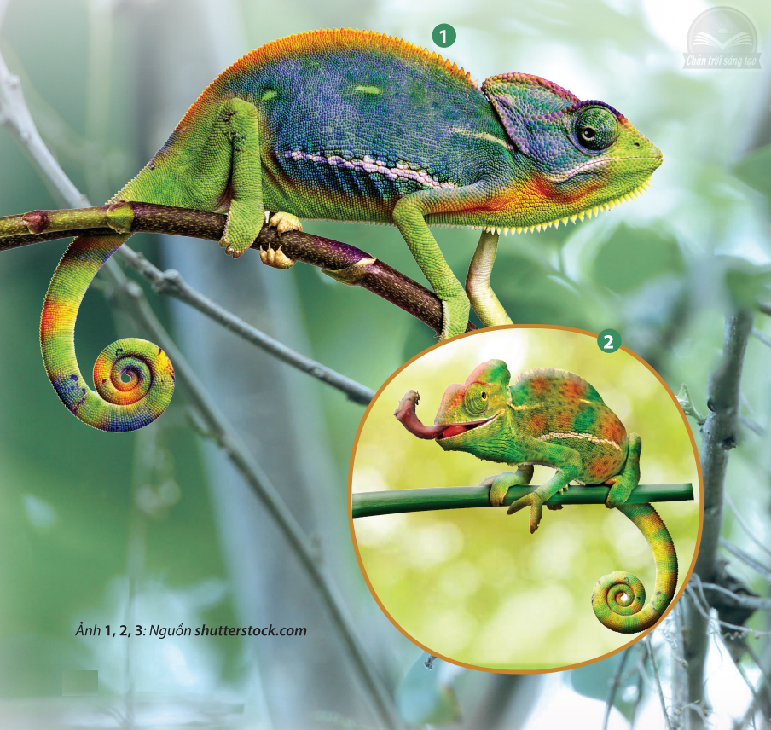
1 . Khám phá
1. Con đã nhìn thấy tắc kè hoa bao giờ chưa?
2. Tắc kè hoa có hình dáng như thế nào?
3. Màu sắc, đặc điểm của tắc kè hoa có gì đặc biệt?

Slide 4
GHI NHỚ
Tắc kè hoa thuộc loài bò sát bốn chân, đuôi dài. Có 2 loài, đầu có sừng, hoặc không sừng, nhiều màu và hình dáng khác nhau. Chúng có thể đổi màu để trốn tránh kẻ thù.

Slide 5


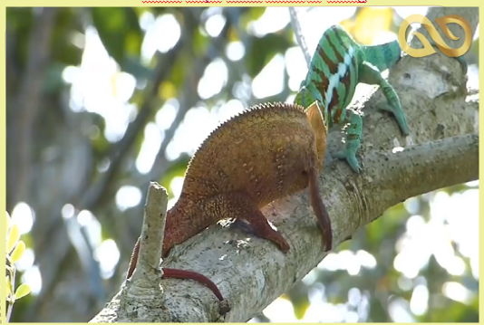
2. Kiến thạo hiến thức kĩ năng

Slide 6
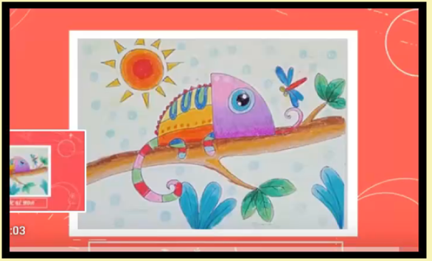
Cách vẽ tắc kè hoa

Slide 7


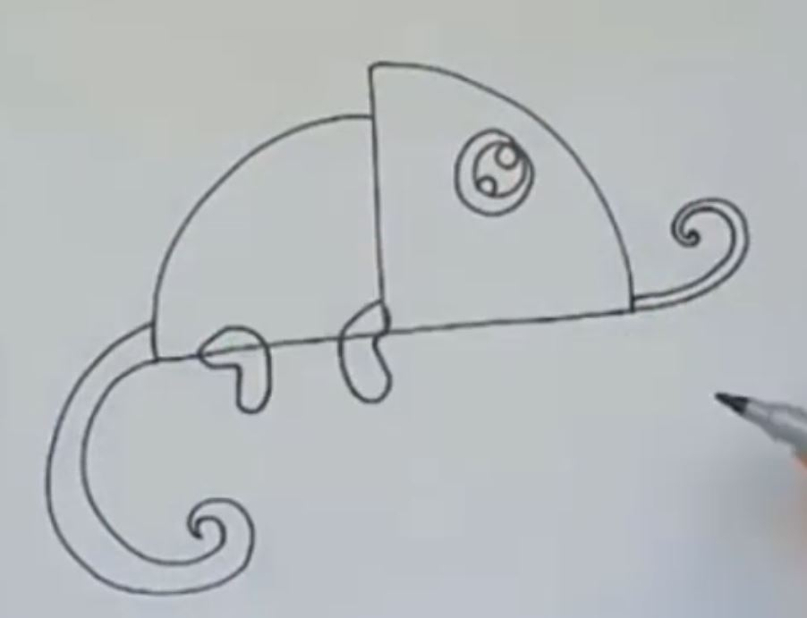
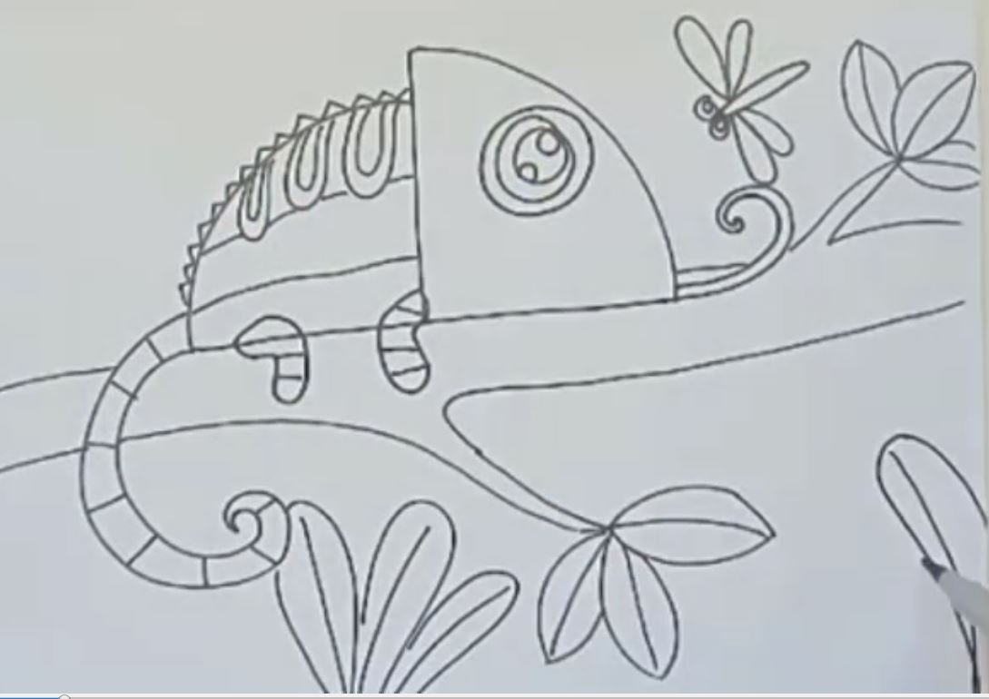
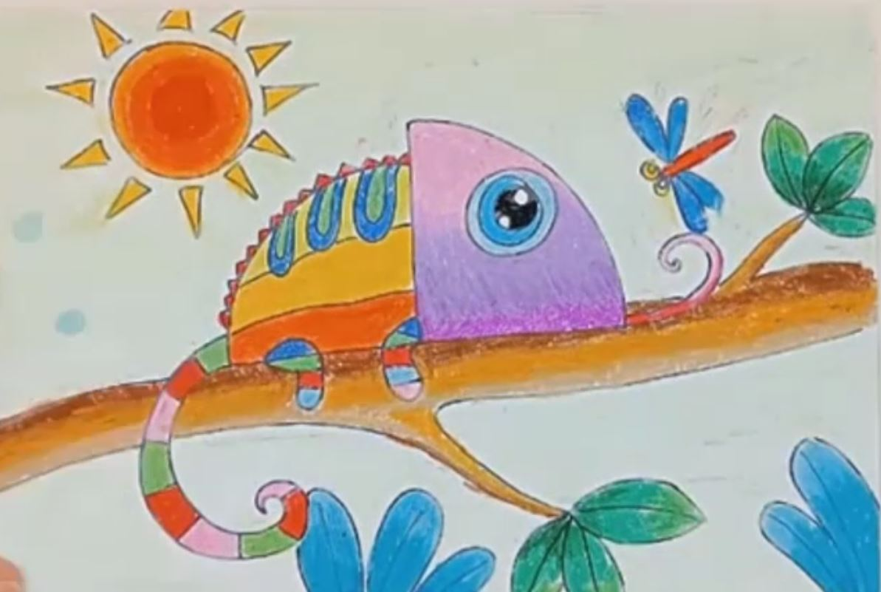

Bước 1: Vẽ hình tắc kè hoa bằng nét.
Bước 2: Trang trí tắc kè hoa bằng nét và màu
Bước 3: Vẽ thêm màu cho tắc kè hoa sinh động hơn.

Slide 8

SẢN PHẨM THAM KHẢO

Slide 9
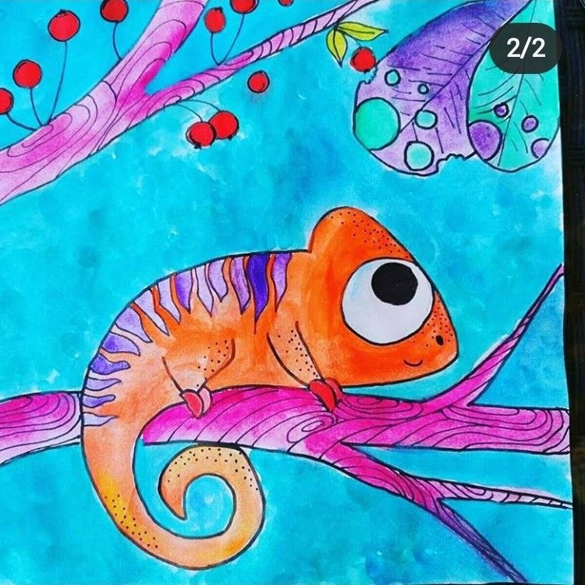
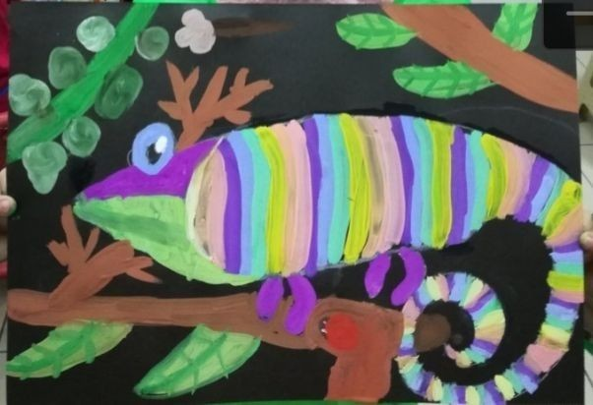
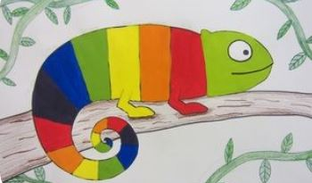
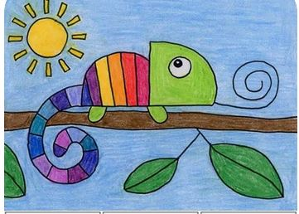
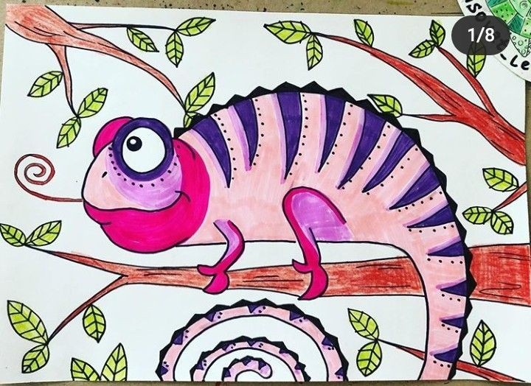


Slide 10
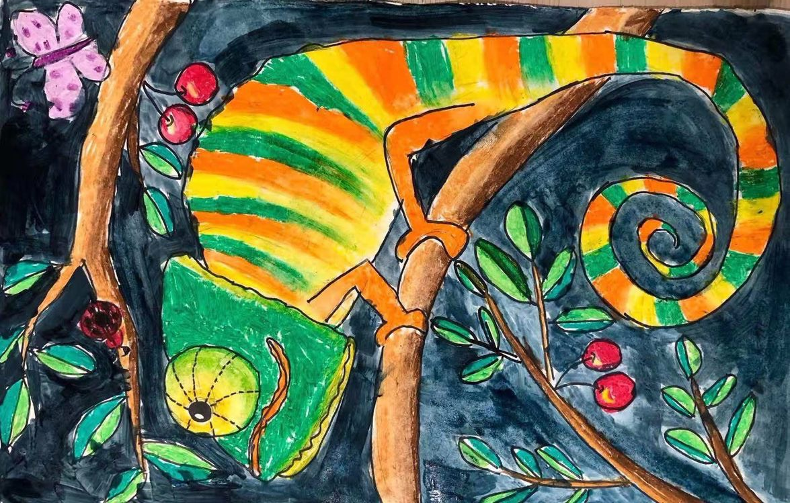
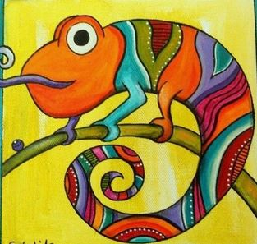
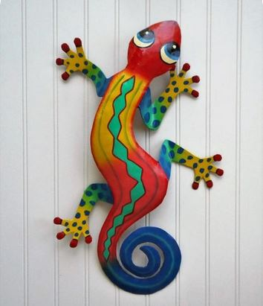
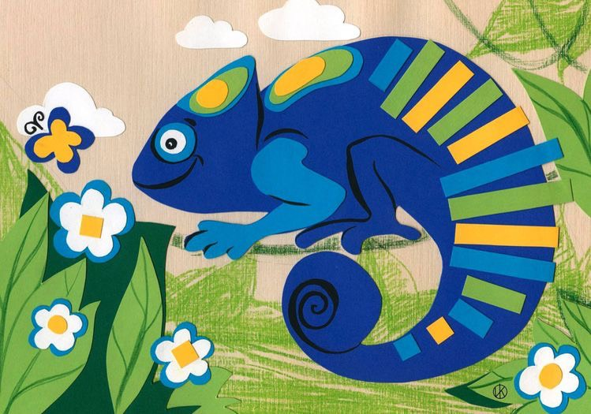
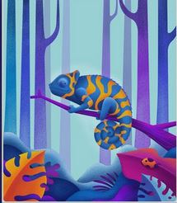

Slide 11
1. Con sẽ chọn hình chú tắc kè nào để vẽ? Vì sao?
2. Hình chú tắc kè đó có gì ấn tượng với con? Các chấm, nét, màu có trên thân tắc kè trông thế nào?
3. Con sẽ dùng chấm, nét, màu nào để vẽ tắc kè hoa?

Slide 12
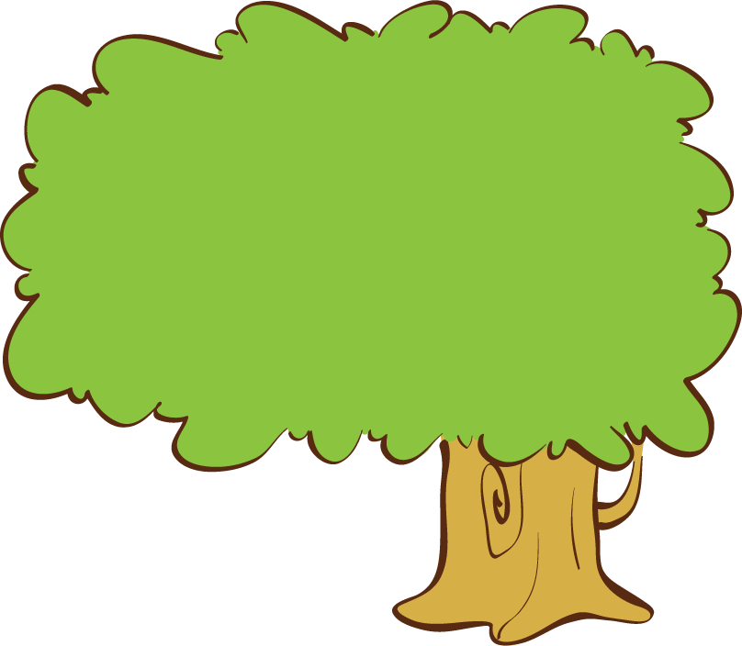
3. Luyện tập sáng tạo
Vẽ tắc kè hoa theo ý thích

Slide 13
1. Con thích hình vẽ tắc kè nào? Vì sao?
2. Các chấm nét, màu được lặp lại trên hình tắc kè như thế nào?
3. Con muốn điều chỉnh gì cho hình vẽ đẹp hơn?
4. Phân tích đánh giá

Slide 14
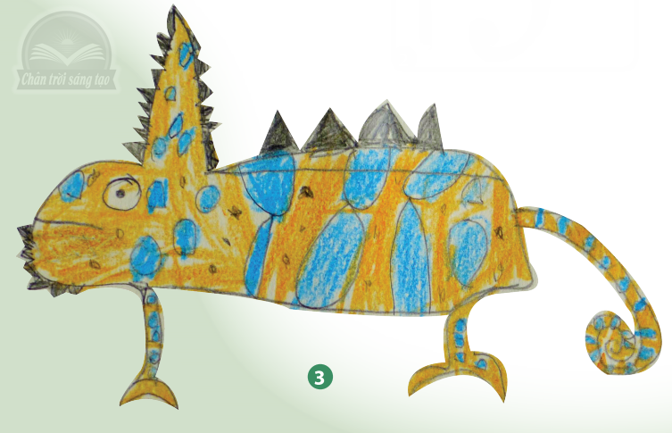
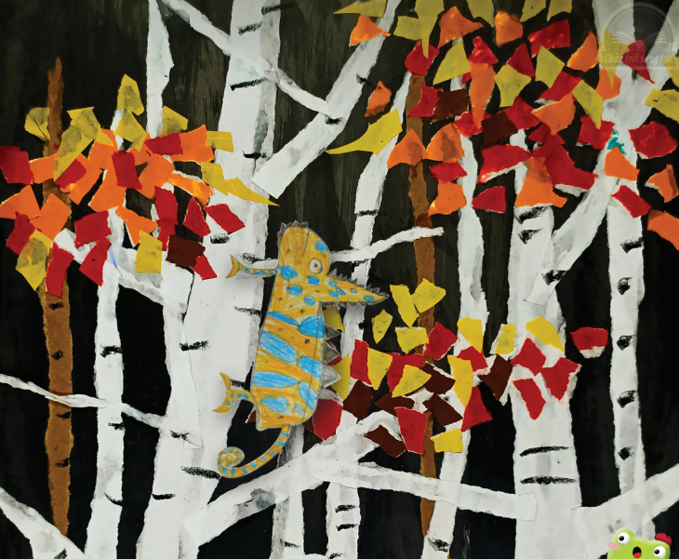
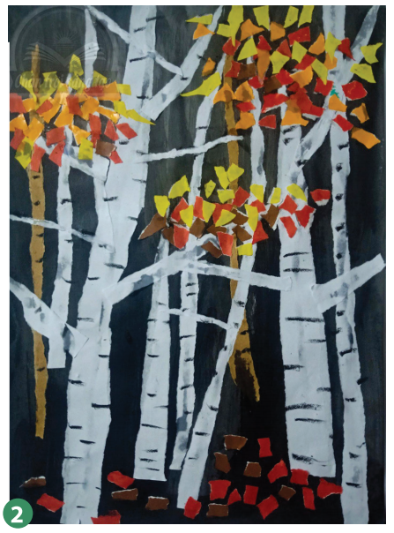
5. Vận dụng phát triển
Em cắt hình chú tắc kè đã vẽ ra khỏi giấy, chọn vị trí phù hợp và dán vào bài vẽ rừng cây rậm rạp.

Slide 15

DẶN DÒ
  Hoàn thiện sản phẩm
  Chụp ảnh và gửi bài cho thầy, cô giáo

Slide 16



Xin chào và hẹn gặp lại các em!

